Slide 1


Comunicação Via Rede
O lado do Cliente
Prof. Ricardo Linden

Slide 2
Conceitos Básicos

Slide 3
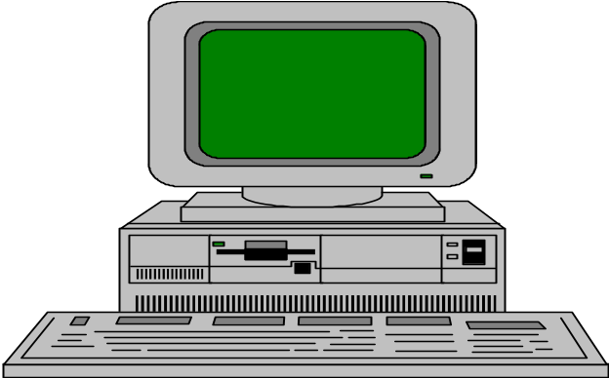

Modelo Cliente Servidor
Programa
Cliente
Pedido
Resultado
Rede
Máquina
Cliente
Programa
Servidor
Máquina
Servidora

Slide 4
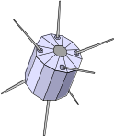



Definição do Modelo
O programa servidor aceita pedidos de dados/serviços por parte dos programas clientes e retorna os resultados para estes usarem.
Servidores podem se encaixar em várias categorias:
  Servidores de arquivos
  Servidores de bancos de daos
  Servidores de comunicação
  Servidores de vídeo
  Outros…
SQL *Net
TCP/IP
SQL *Net
TCP/IP
S Q L *
Forms
ORACLE

Slide 5
Modelo Cliente Servidor
Paradigma cliente-servidor: forma de comunicação usada pelos aplicativos de rede modernos.
Servidor
Cliente
Começa primeiro
Espera passivamente por contatos de clientes em locais pré-definidos.
Responde a pedidos
Começa depois
Ativamente contata o servidor com um pedido.
Espera por uma resposta do servidor.

Slide 6
Terminologia
Servidor
  Um programa executado que aceita contatos através de uma rede e presta algum tipo de serviço
computador de classe de servidor (server-class)
  Hardware potente o suficiente para executar um servidor.
Informalmente
  O termo “servidor” é frequentemente usado para definir o computador.

Slide 7
Características de um cliente
Aplicativo arbitrário
Torna-se cliente temporariamente
Pode realizar outras computações
Chamado diretamente pelo usuário
Executa localmente no computador do usuário
Inicia contato ativamente com o servidor.
Contacta um servidor de cada vez.

Slide 8
Direção do fluxo de dados
O dado pode fluir
  apenas do cliente para o servidor
  apenas do servidor para o cliente
  em ambas as direções
O protocolo da aplicação determina a direção do fluxo.
Cenário típico
  Cliente envia pedido(s)
  O servidor envia resposta(s)

Slide 9



Protocolo
Uma descrição formal de formatos de mensagens e das regras que duas ou mais máquinas devem seguir para poder comunicar-se.
Olá
TCP connection
req.
Olá
TCP connection
reply.
Que horas são,
por favor
Get http://gaia.cs.umass.edu/index.htm
2:00
<file>
tempo

Slide 10
Uso de CPU pelo servidor
Servidor opera como outros aplicativos, usando a CPU para executar instruções e realizando operações de E/S
Esperar um dado chegar via rede não requer tempo de CPU.
Por conseguinte, o programa servidor só usa a CPU quando estiver atendendo um pedido.
No caso do SAGE Expert, o uso de máquina em situações normais fica em menos de 0,3% da CPU.

Slide 11
A Suíte de Protocolos TCP/IP
Permite que computadores de vários tipos, fornecedores e sistemas operacionais possam comunicar-se
História:
  Anos 60: começou como um projeto financiado pelo departamento de defesa americano
  Anos 70 e 80: Estabeleceu-se firmemente na comunidade científica - primeiro americana e depois mundial
  Anos 90: começou a tornar-se a forma mais comum de conexão entre redes
  Circa 1994: Começo dos sites comerciais e uso generalizado da Internet.
Notes:
St94, p. 1

Slide 12

A Suíte de Protocolos TCP/IP
É um sistema aberto de acordo com a seguinte definição:
  A definição da suíte de protocolos e muitas de suas implementação estão disponíveis de graça ou por preços irrisórios
  É a base da Internet (com “I” maiúsculo), que é uma rede que liga milhões de computadores por todo o globo.

Slide 13

Camadas TCP/IP
Protocolos de rede sãp desemvolvidos em camadas
Uma suíte de protocolos como o TCP/IP é uma combinação de protocolos em várias camadas
O modelo OSI tem sete camadas, mas no TCP/IP nós só temos quatro.
Importante : cada camada tem seu protocolo!

Slide 14

As quatro camadas do TCP/IP
server
FTP
cliente
FTP
Aplicação
Servidor
FTP
(Nível de preocupação dos usuários)
Transporte
TCP
TCP
(Comunicação Ponto-a-Ponto)
Rede
IP
IP
(roteamento)
IP
IP
Enlace
Ethernet
Driver
Ethernet
Driver
Ethernet
Driver
Ethernet
Driver
(Device Driver e
placa de rede)

Slide 15
A Interface Sockets
A API Sockets de Berkeley
  Originalmente desenvolvida como parte do Unix BSD
    BSD = Berkeley Software Distribution
    API=Application Program Interface
  Hoje em dia é a mais popular API para programadores C/C++/Java que estejam escrevendo aplicativos sobre TCP/IP
  Também é usado em ambiente Windows

Slide 16

A Interface Sockets
=
file.dat
Internet
Idéia básica : um socket é como um arquivo
    Você pode ler e escrever na rede da mesma maneira que o faz com um arquivo.
Para comunicação orientada a conexão (por exemplo, TCP)
    servidores realizam operações de escuta (listen) e aceitação (accept) de conexão
    clientes realizam operações de conexão (connect)
    ambos os lados realizam operações de leitura (read) e escrita (write) (ou send e recv)
    Ambos os lados têm que fechar a conexão (close)

Slide 17
Protocolos sem conexão
Exemplo, UDP
Não necessitam da fase de estabelecimento de conexão
Usam sendto e recvfrom
Hoje em dia a maioria dos aplicativos
trabalha orientada a conexão (usando TCP-IP),
logo não veremos mais sobre
protocolos sem conexão como o UDP

Slide 18
Endereço Internet
Cada interface na internet deve ter um Endereço Internet, ou Endereço IP único.
Um endereço IP é um número de 32 bits.
Ele é usualmente escrito usando a notação decimal com pontos.
Exemplos:
  2365328673 é um inteiro sem sinal que equivale a
  1000 1100 1111 1100 0000 1101 0010 0001 em binário
  8C FC 0D 21 em hexadecimal
  140.252.13.33 em notação decimal com pontos
140
33
A aparência deste número é bem diferente da do primeiro pois este número pega cada 8 bits do número binário e transforma em um número decimal

Slide 19
Domain Name System
gloin.cis.udel.edu
DNS
128.175.201.5
A interface da rede e os hosts são conhecidos pelos protocolos pelos seus endereços IP (por exemplo 128.175.201.5)
Já os seres humanos trabalham melhor com nomes como gloin.cis.udel.edu ou brahms.udel.edu
Domain Name System (DNS): um banco de dados distribuídos para mapear entre nomes de hosts e endereços IP
A maioria das aplicações aceita qualquer uma das duas opções de endereçamento, mas o nome do host é ligeiramente mais lento, dada a necessidade de primeiro resolver o endereço (transformá-lo em endereço IP)

Slide 20
Número de Porta
Podemos fazer uma analogia entre o número da porta de um aplicativo e o número do apartamento de uma pessoa.
O endereço do cmputador (hostname) onde roda o servidor, em contrapartida, é o número do prédio.
O porteiro do prédio, ao receber correspondências, deve ler no envelope delas o apartamento para o qual deve destiná-las. Se tudo correr bem, todos os apartamentos só receberão as correspondências a eles destinados.
A porta serve o mesmo propósito de discriminação, só que entre aplicativos.

Slide 21
A pilha de comunicação
Na prática, é como se funcionasse da seguinte maneira:
Cliente
socket
Servidor
socket
portas
TCP/UDP
portas
TCP/UDP
IP
IP

Slide 22
O que são Sockets
Modelo cliente servidor: o cliente usa um serviço provido pelo servidor
TCP provê um serviço de comunicação confiável, ponto-a-ponto para aplicações cliente servidor
Um socket é um dos lados de um elo de comunicação bilateral entre dois programas rodando na rede.
Um socket está ligado a um número de porta de forma que a camada TCP possa identificar a aplicação para quem o dado deve ser enviado.

Slide 23
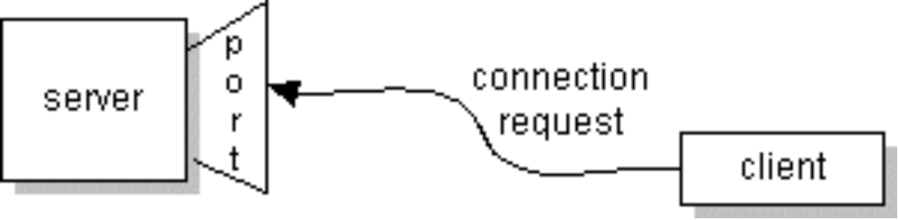
Como funcionam os Sockets?
Um servidor executa em um computador específico e tem um socket que está ligado a um número de porta específico.
O cliente sabe o endereço do host e a porta do servidor e tenta fazer um pedido de conexão.

Slide 24
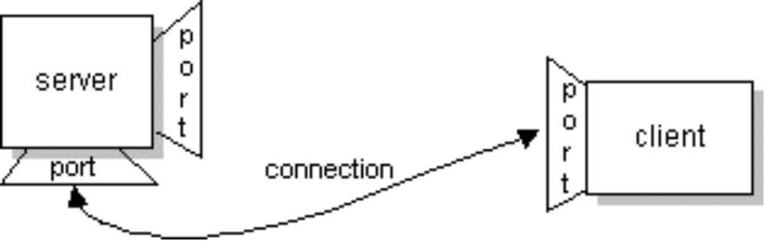
Conexão Estabelecida
Se o servidor aceita a conexão ele liga o novo socket a uma porta diferente.
Ele precisa de um novo socket para esta comunicação específica pois precisa continuar escutando o socket anterior para receber novas conexões.

Slide 25
Um servidor...
A maioria dos servidores é constituída de aplicativos multitarefas.
Isto significa que eles podem atender às requisições de múltiplos clientes ao mesmo tempo.
Logo, enquanto eles atendem um cliente precisam continuar prestando atenção ao socket original de forma a saber quando chegarem outras requisições de novos clientes.

Slide 26
Simplificando
Entretanto, este processo é totalmente transparente para o processo usuário.
Pense em uma comunicação via sockets como similar àquela feita com duas latinhas e um barbante.
Se o outro lado mover a latinha dele, ainda assim você escutará e falará da mesma maneira.
Não percebe nenhuma diferença

Slide 27
Um socket é como um cano
Conceitualmente poderíamos pensar da seguinte maneira:
Portas
Cliente
Servidor
O “encanamento” do socket
As coisas que fluem pelo encanamento

Slide 28
O que entra pelo cano?
Várias coisas podem trafegar pelo “encanamento” dos sockets.
Especialmente duas:
  Objetos
  Caracteres
No caso esta aula, nós usamos um protocolo extremamente simples, sempre baseado em texto puro.

Slide 29
Clientes em Java

Slide 30
Suporte a sockets em Java
O package java.net fornece uma classe chamada Socket, que implementa um lado da comunicação bilateral entre seu programa e outro da rede.
Também existe uma classe chamada ServerSocket que implementa um socket de servidor para escutar e aceitar conexões por parte de um cliente.
Como nosso objetivo neste momento é desenvolver clientes, nós não vamos ver esta classe, mas em aulas posteriores conversaremos sobre o assunto.

Slide 31
Passos básicos
Passos básicos para criar um cliente
  Abrir um socket
  Criar uma stream de entrada e outra de saída no socket.
  Ler e escrever nas streams para realizar comunicação com o servidor
  Fechar as streams
  Fechar o socket.

Slide 32
Abrindo um socket
Sockets são representados em Java pela classe Socket.
O construtor mais usado nesta classe é o seguinte:
    Socket(String Hostname, int Port)
Um exemplo de uso deste construtor é:
    Socket meuSocket = new Socket(“meuhost.com.br”, 20000)
Máquina onde roda o servidor (endereço solúvel por DNS)
Porta definida pelo servidor

Slide 33
Exceções
O construtor da classe socket pode lançar duas exceções:
  UnknownHostException : quando não reconhece o host
  IOException : quando tem problemas genéricos em criar o socket
Logo, tudo que fizermos com isto deve ser feito dentro de um bloco try. Exemplo:
Socket MyClient;
try {
MyClient = new Socket(”host", PortNumber);
}
catch (UnknownHostException e) {
System.out.println(“Nao consigo resolver o endereço”);
} catch (IOException e) {
System.out.println(e);
}

Slide 34
Notas de Java
O socket tem que ser definido for a do bloco try, senão gera um erro de compilação.
O bloco catch de UnknownHostException tem que vir antes do bloco catch de IOException, senão nunca será referenciado.
Hierarquia de classes:
Object
Throwable
Exception
IOException
UnknownHostException

Slide 35
Criando streams de saída
Temos que criar uma stream de saída para mandar pedidos para o servidor.
A classe que representa streams de saída em modo texto (o único que usamos em um cliente orientado a conexão) é PrintWriter.
Para criar este objeto, nós o associamos ao stream de saída do socket que criamos no comando anterior.
O stream de saída associado ao socket criado é obtido pelo método getOutputStream() da classe Socket.

Slide 36
Criando streams de saída
Logo, a linha de criação do stream de saída é a seguinte:
PrintWriter outData=new PrintWriter(
s.getOutputStream());
Assim como o método de criação do socket, esta linha de comando pode gerar exceções.
Neste caso, a única classe gerável é IOException
Assim, também temos que cercar esta linha por um bloco try..catch.

Slide 37
Mandando dados
Agora estamos prontos para mandar dados para o servidor.
Isto é feito através dos métodos print e println da classe PrintWriter.
Ao fim da escrita, temos que dar um flush na stream.
Exemplo:
outData.println("<curso>Aplic</curso><nota>10</nota>");
outData.flush();

Slide 38
Criando streams de entrada
Temos que criar também um stream de entrada para receber os resultados provenientes do servidor.
A classe que representa streams de saída em modo texto (o único que usamos em um cliente orientado a conexão) é BufferedReader.
Para criar este objeto, nós o associamos ao stream de entrada do socket que criamos no comando anterior.
O stream de saída associado ao socket criado é obtido pelo método getInputStream() da classe Socket.

Slide 39
Criando streams de entrada
Logo, a linha de criação do stream de saída é a seguinte:
BufferedReader inData=new BufferedReader(
s.getInputStream());
Assim como o método de criação do socket, esta linha de comando pode gerar exceções.
Neste caso, a única classe gerável é IOException
Assim, também temos que cercar esta linha por um bloco try..catch.

Slide 40
Lendo dados
Agora podemos ler os dados com os métodos read e readline da classe BufferedReader.
Ao fim da entrada, a string lida será igual a null, o que permite identificar o fim da entrada.
Exemplo:
while((line=inData.readLine()) !=null) {
System.out.println(line);
}

Slide 41
Destravando nosso programa
O problema deste comando é que quando não há nenhum dado proveniente do servidor, ele simplesmente bloqueia e espera até algum dado chegar.
O dado pode ser perdido no caminho ou é possível que nenhuma resposta seja esperada.
Logo, é interessante estabelecer um timeout razoável ao fim do qual decidamos concluir que nenhum dado foi recebido do servidor.
Isto é feito dentro do Socket, usando o método
setSoTimeout(<milissegundos>)

Slide 42
Destravando nosso programa
Quando o timeout ocorrer, nosso readLine será interrompido e uma exceção da classe InterruptedIOException será gerada.
Logo, temos que cercar nosso readLine por um bloco try..catch, da seguinte maneira:
try {
while((line=inData.readLine()) !=null) {
//processa o dado
}
} catch (InterruptedIOException FimIO) {
System.out.println("Não recebi nada.");
}

Slide 43
Terminando
Ao fim de nossa leitura, devemos fechar a stream de entrada com o método close()
inData.close();
O mesmo deve ser feito com o socket de saída.
outData.close();
Igualmente fechamos o socket ao fim de toda comunicação gerada.
s.close();
O servidor percebe o fim do cliente recebendo uma mensagem de tamanho zero (ou uma string nula).

Slide 44
Cliente Exemplo
import java.io.*;
import java.net.*;
import javax.swing.*;
public class meuCliente {
public static void main(String args[]) {
try {
String mensagem,line;
Socket s=new Socket("d11-8", 20000);
s.setSoTimeout(1000);
BufferedReader inData=new BufferedReader(new
InputStreamReader(s.getInputStream()));
PrintWriter outData=new PrintWriter(
s.getOutputStream());
outData.println("Mensagem de conexao");
outData.flush();

Slide 45
Cliente Exemplo (2)
mensagem="x";
while(!(mensagem.equals(""))) {
//Escrevendo o comando
mensagem=JOptionPane.showInputDialog("Entre com a
mensagem a enviar para o servidor");
outData.println(mensagem);
outData.flush();
//Lendo a resposta
try {
while((line=inData.readLine()) !=null) {
System.out.println(line);
}
} catch (InterruptedIOException FimIO) {
System.out.println("Recebi "+ FimIO.bytesTransferred +"
bytes - "+FimIO.getMessage());
}

Slide 46
Cliente Exemplo (3)
} // while
//Encerrando o processo
outData.close();
s.close();
System.exit(0);
} catch (Exception e) {}
} //main
} //class

Slide 47

Fim!!!!

